Slide 1
Димитър Димов
1909-1966

Slide 2
Димов е роден на 25 юни 1909 г. в Ловеч, но изкарва детството си в
Дупница. Родът на писателя е от сой – дядо му Спас Харизанов,
който е преселник от мелнишкото село Влахи, е дипломиран като
юрист в Русия и работи като адвокат в Дупница. Сестра му Милка е
майка на Яне Сандански.

Slide 3
Горд от този факт, Димов иска да издаде книга за войводата и дълго събира материали, но така и не успява да я напише. Единият от синовете на Харизанов – чичото на Димов – Иван, е журналист и общественик с огромен авторитет, той е и съпруг на поетесата Екатерина Ненчева. За развитието на Димов най-голямо влияние има този родственик, заедно с майката Веса Харизанова.

Slide 4
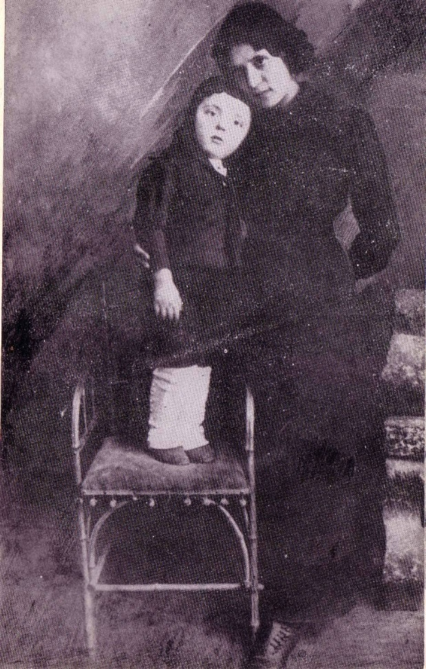
Детство и юношество
Макар и с гимназиално образование, тя
живо се интересува от литература и изкуство. Разказват, че била ексцентричка – обличала
се демоде и рецитирала поезия. Веса мечтае синът й да стане поет или художник. Бащата Тодор Димов също е културен човек, но
умира като капитан на фронта през юли 1913 г., няколко дни преди края на Междусъюзни-
ческата война, когато синът му Димитър е
едва четиригодишен.

Slide 5
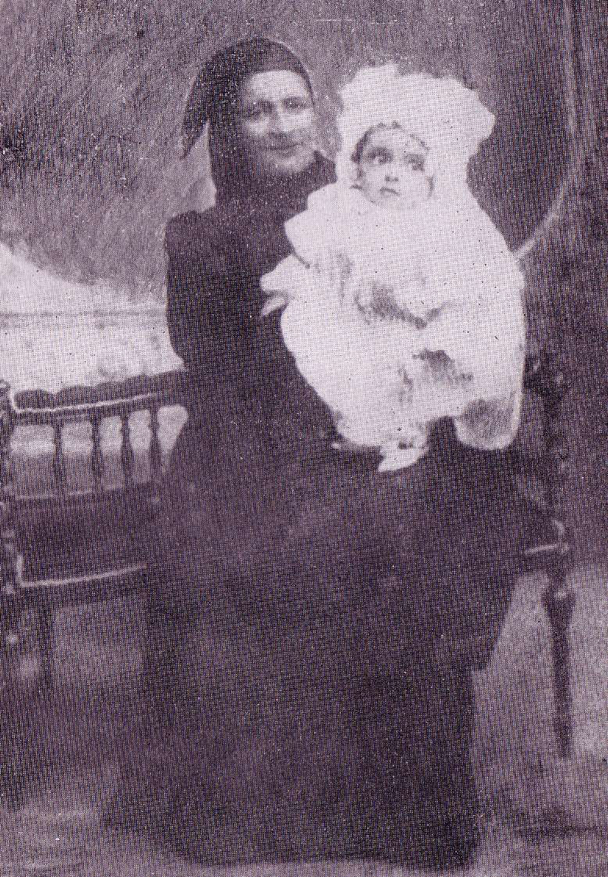
Още като малък Димитър е тих и вглъбен, особняк, който обича да се усамотява. Такъв остава характерът му през целия му живот. За да се оформи такъв, роля има
майката, която дори не го пускала да играе на улицата сам и дори го връзвала за стола. Макар и много затворен, Димов има силно въоб-ражение. Младежът чете много,
неудържимо го влекат науките –
физика и химия. Проявява и дар-ба на художник и често разсмива съучениците си с карикатури на
учителите. Когато баща му умира, майката му се омъжва за офице-
ра Руси Генев-също офицер, а по-късно и тютюнев експерт. Семей-
ството има късмет- пастрокът е
много грижовен към момчето.
Димитър Димов с баба си Фикия, сестрина дъщеря на Яне
Сандански

Slide 6
Димов учи до 10-годишва възраст в Дупница, след това в София, където завършва Първа мъжка гимназия през 1928г. След средното си образование Димов учи само един семестър във Ветериринарномедицинския факултет на СУ, след което се прехвърля в Юридическия факултет по настояване на втория си баща, но после се връща обратно и се дипломира като ветеринарен лекар.

Slide 7
Вторият баща на Димитър е артилерист, завършил е военно училище в Санкт Петербург. Когато фамилията се мести в София, Генев излиза в оставка с чин майор. След като завършва право, започва сериозно платена работа като тютюнев експерт. Тъкмо в този период, момчето има възможност да наблюдава работниците и условията в тютюневите складове и това му дава детайлни познания, за да опише в най-малки детайли дейността на „Никотиана” в романа си „Тютюн”.

Slide 8
Кариера
Когато през 1934 г. облича бяла престилка, той вече пише рома-
ните си. Работи като участъков ветеринарен лекар в софийското
село Ваксево и в Кнежа. От 1939 г. е асистент по анатомия във
Ветеринарномедицинския факултет на Софийски университет.
Три години по-късно специализира хистология на нервната сис-
тема в Мадридския институт „Рамон-и-Кахал“. През март 1944 г. се връща в България и е мобилизиран в Беломорието до септември
1944 г. От 1946 г. е доцент в Агрономическия факултет в Пловдив, а после в Селскостопанската академия в София. От 1953 г. е профе-
сор по анатомия, ембриология и хистология на гръбначните живот-
ни във ВСИ „Г. Димитров“ в столицата.

Slide 9
Кариера
Д. Димов, скица от Вл.
Мусаков
Д. Димов в работния си
кабинет в Зоотехническия факултет, 1957г.
Испания, 1943г.

Slide 10
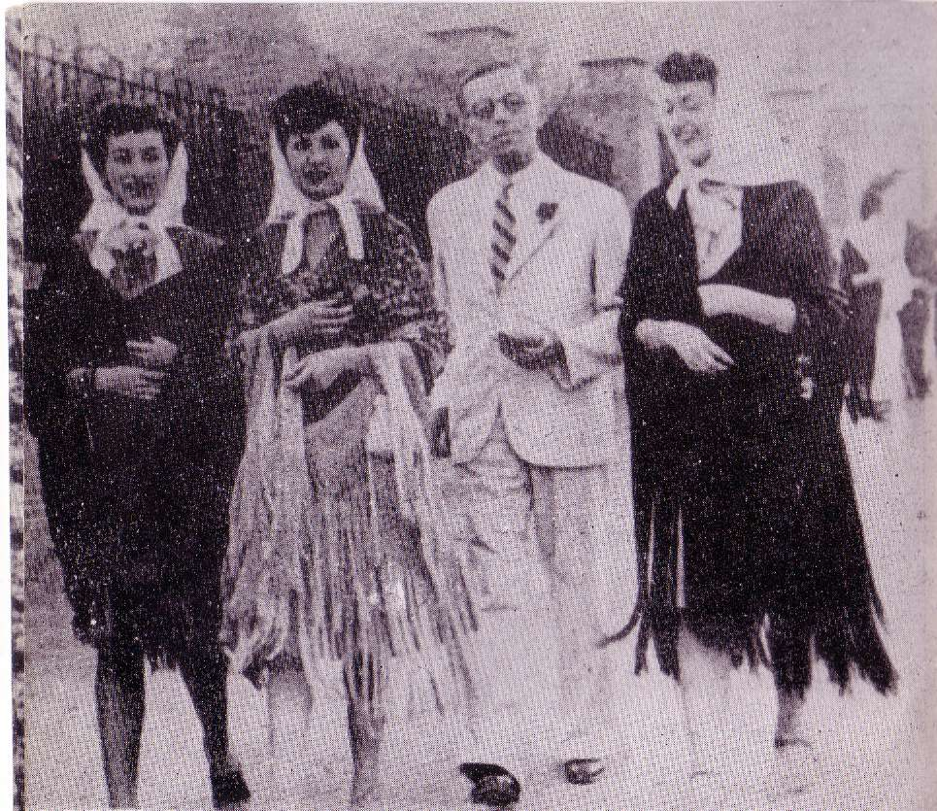
Испания 1943г
Най-интересният епизод в живота му – едногодишен престой в Испания.
Научава испански.
Прехвърля се ветеринарна медицина, тъй като в
Аржентина силно е развито животновъдството.
Намерението му е сериозно.
Това обяснява постоянния му копнеж по екзотиката,
по необикновеното, изключителното.
Испания го привлича по същата причина: защото не
прилича на никоя друга страна, защото е загадъчна,
странна, болезнено любопитна и необяснима.
Заминава за Испания, когато вече е 34-годишен.

Slide 11
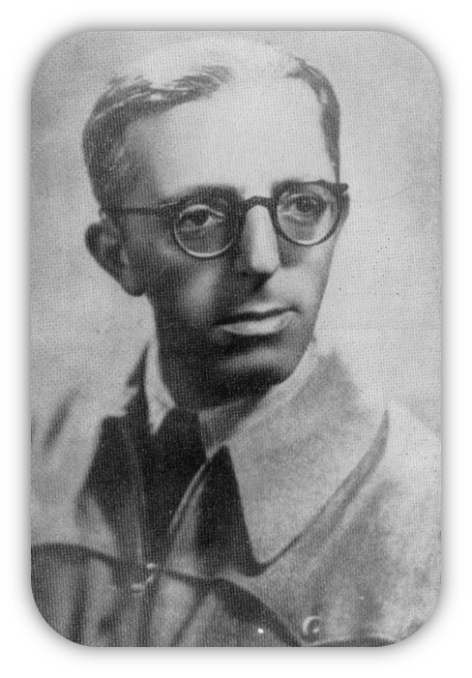
Литературна дейност
Увлича се по Фройд, Ницше, Бергсон
От 1942г. сътрудничи с разкази, пътеписи и драми
в. „Литературен глас“, „Литературен фронт“, „Мир“, „Народно култура“
Автор е на над 20 научноизследователски труда
От март 1964 до смъртта си
Председател на Съюза на българските писатели

Slide 12
Професионална кариера
Д. Димов приема поздравления след избора му за председател на СБП, 1 април 1964
Председател на Съюза на
българските писатели от
март 1964 до смъртта си.
Димов е автор на над 20
научноизследователски труда, а след 1966 в архива му са откри-
ти нови планове и ръкописи за
две книги.
Димитър Димов с
Петър Динеков и
Елисавета Багряна

Slide 13
Съпругите на Димов
Учудващо, но затвореният и сдържан писател има цели три брака. Първата му съпруга е Нели Доспевска - потомка на възрожденските художници Станислав Доспевски и Захари Зограф. За Нели Димитър се жени ден преди соцреволюцията – на 8 септември 1944 г., току-що завърнал се от Испания. Красавицата попада в компания на приятели на Димов,
той я харесва и я кани на вечеря в ресторант „България”, води я и в модната по онова време сладкарница „Китев” на
ул. „Ангел Кънчев”. Един ден я привиква пред черквата в Дупница, където ѝ прави изненадващо предложение за брак. Казват, че без да иска, Димов повтаря ексцентричностите на майка си и това съсипва нещата. Първородната му дъщеря Сибила се ражда през 1947 г. Момичето израства в прекрасната двуетажна къща на днешната улица „Димитър Димов”, в тихата и уютна махала.

Slide 14
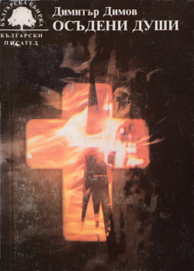
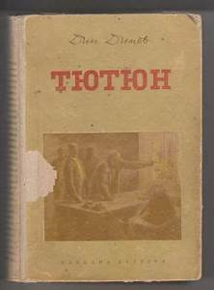
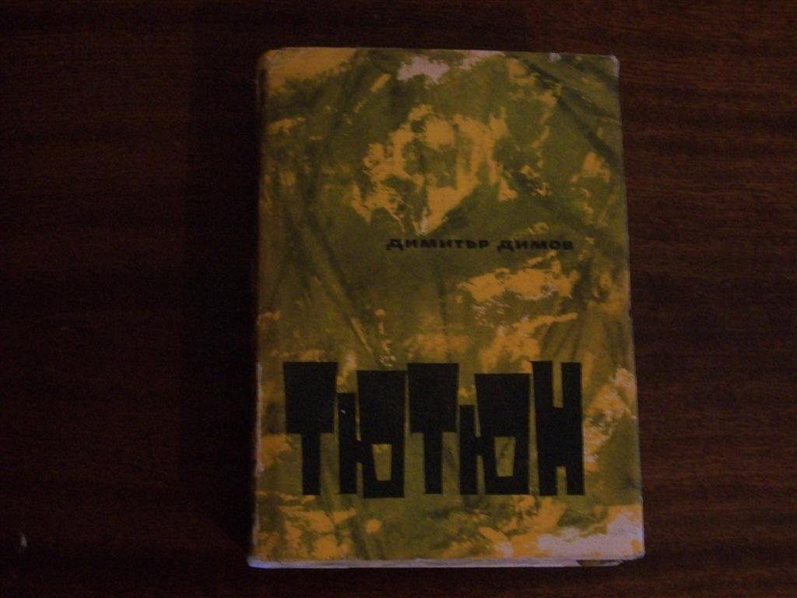
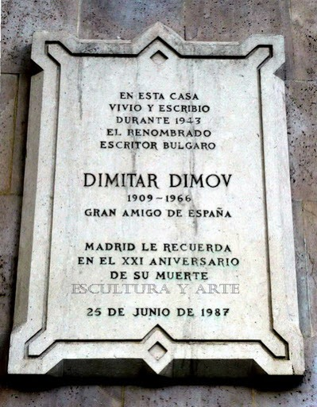
Произведения
1938
1945
1951
1954
1959
„Осъдени души“
„Тютюн“ – първа част
„Тютюн“ – втора част
„Поручик Бенц“
Пиеси
Докато практикува
като ветеринар, през
1938 година Димов
вече дебютира с
романа „Поручик Бенц”.
Отразява трагедията на Фани Хорн, озовала се в Испания по време на Гражданската война
Още през 1946г. Е отпечатан първият откъс от романа, озаглавен „Тютюнев склад“
След злополучния процес срещу автора и нападките на критиците, Димов преработва творбата си
„Жени с минало“
„Виновният“
„Почивка в Арко Ирис“

Slide 15
Повествователен модел
1
Това е философско-аналитична проза.
2
Авторът има усет за необикновеното и трагичното в живота.
3
Основна черта в творческия подход на Димов е психологизмът.
4
В творбите има единство между вътрешно преживяване и външен израз.
5
Връзката между жест и психологическо движение е доведена до съвършенство.
6
Димов е всевиждащият автор-съдник.

Slide 16
Литературният процес срещу романа „Тютюн“
Октомври 1951 г. – „Тютюн“ излиза от печат с марката на издателство „Народна култура“в тираж 4 хиляди
бройки и за кратко време се превръща в събитие
сред читателската общност, в обект на възторг и ко-
легиална завист.
8, 11 и 13 февруари 1952 г. – Секциите
на белетристите и на критиците в
Съюза на българските писатели органи-зират обсъждане на „Тютюн“, на което
повечето изказващи се отричат романа, а почти всички препоръчват преработката му с цел по-точно покриване на нор-
мите на социалистическия реализъм.

Slide 17
Случаят „Тютюн“
1
6 март 1952 г. – В брой 10 на „Литературен фронт“ Пантелей Зарев публикува – като отрицателна рецензия – вариант на доклада си от обсъждането.
6 март – В брой 76 на „Работническо дело“ излиза неподписаната уводна статия „За романа „Тютюн“ и неговите злополучни критици“, според която книгата на Димов е „едно от най-вълнуващите произведения, написани след Девети септември“ и „радостна победа на автора и на българската литература“.
2
13 март 1952 г. – Още в следващия брой на официозния литературен седмичник Никола Фурнаджиев отпечатва контрастатия, в която посочва „голямото съдържание“ на „Тютюн“, а в специална бележка редакцията на вестника се разграничава от тази на Зарев.
3
31 март – Започва събрание на партийната организация при СБП, продължило три дни[, на което отрицателите на романа са подложени на унищожителен реторически огън и почти всеки от тях си прави ритуална самокритика.
4
2 април – Провежда се събрание на СБП, което продължа-ва и задълбочава тенденцията от партийното събрание.
5
В следващите дни част от критиците (Пантелей Зарев, Стоян Каролев, Пенчо Данчев, Емил Петров, Максим Наимович), които са се отличили с най-остри критики срещу „Тютюн“, са отстранени от постовете си в ръководните органи и изданията на СБП.
6

Slide 18
Случаят „Тютюн“
Юни 1952 г. – Димитър Димов е удостоен с
Димитровска награда – Първа степен в раздел
„Художествена проза“ за романа „Тютюн“, с
парична равностойност от 16 хиляди лева.
1952/1953 г. – Димитър Димов преработва романа,
като дописва около 250 страници, внася промени в
персонажната система и частично в сюжетната схема, извършва редакции на предишни пасажи, фрази и
думи. За „съветник“ и „помощник“ в тази работа е
определен критикът Яко Молхов.
4 декември 1953 г. – Второто издание на „Тютюн“ е дадено за печат и излиза в началото на 1954 г. в обем
954 страници и в 20-хиляден тираж.

Slide 19
Европейска литературна награда
Европейската литературна награда „Димитър Димов“ е учредена от община Варна и се присъжда за съвременни романи с висока художествена стойност, писани на територията на европейския континент и издадени на български език в предходната година. Тя е създадена през 2018 г. по инициатива на фестивала ВарнаЛит под патронажа на кмета на Община Варна в навечерието на 110-годишнината от рождението на писателя.

